Slide 1
Generalizovani linearni modeli i primena u određivanju premije osiguranja
Petar Jovanović

Slide 2
Sadržaj rada
- uvod
- teorijski koncept Generalizovanih linearnih modela
- karakteristike Genralizovanih linernih modela za frekvenciju šteta, iznos šteta i riziko premiju
- primena navedenih modela u statističkom software R
- predikcije na osnovu navedenih modela
- zaključak

Slide 3
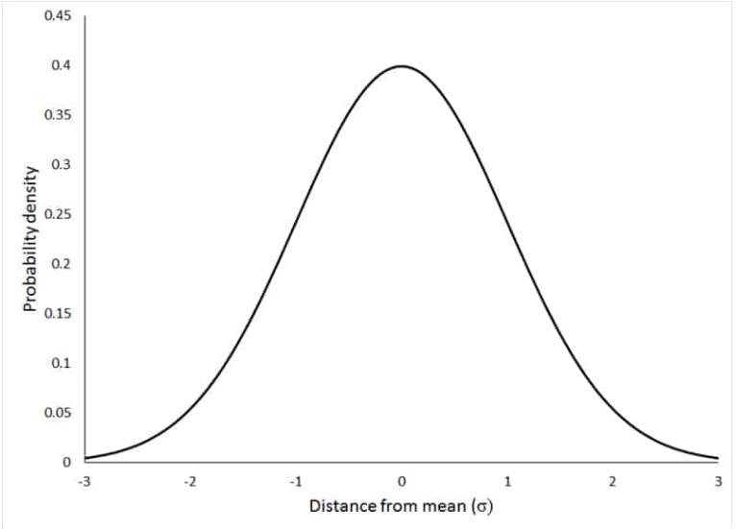
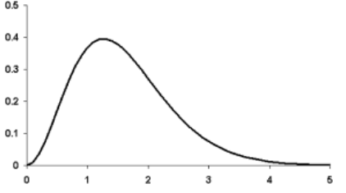
Linearni model / Generalizovani linearni model
$$E(YIX)=β_{1}X_{1}+β_{2}X_{2}+…+β_{n}X_{n}$$
$$g(E(YIX))=β_{1}X_{1}+β_{2}X_{2}+…+β_{n}X_{n}$$
očekivanje zavisne prmenljive
linearni prediktor
- zavisne promenljiva koju model opisuje pripada eksponencijalnoj familiji raspodela (kojoj pripadaju Normalna, Poasonova, Gama,…)
- link funkcija opisuje vezu između linearnog prediktora i zavisne promenljive, ova funkcija je monotona i diferencijabilna
- zavisne promenljiva koju model opisuje prati normalnu raspodelu verovatnoća
- link funkcija je identična

Slide 4
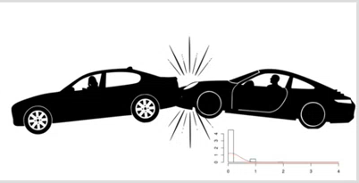
Šta je Generalizovani linearni model u pogledu premije osiguranja?
X – nezavisne promenljive
Karakteristike osiguranika
Starost vozača
Region
Popust vozački staž
Bonus/malus klasa
…
Y – zavisna promenljiva
Karakteristike vozila
Starost vozila
Snaga motora
Kubikaža
Marka
…
Frekvencija šteta
ili
Iznos šteta
ili
Riziko premija
…
Istorisjki podaci
Izloženost
Podaci o štetama
Broj šteta
Iznos štete

Slide 5
Struktura Generalizovanog linearnog modela
Funkcija varijanse
Zavisna promenljiva
Parametar disperzije
Linearni prediktor
$μ_{i}=E(Yi)=g^{−1}\left(β_{1}{x_{1}}_{i}+β_{2}{x_{2}}_{i}+…+β_{p}{x_{p}}_{i}+ξ_{i}\right)$, $Var\left(Y_{i}\right)=Φ⋅\frac{V(μ_{i}) }{ω_{i}}$
Link funkcija
Offset - izraz
Težinski faktor: veći obim podataka smanjuje varijansu
Koeficijenti koje treba oceniti

Slide 6
Generalizovani linearni modela za frekvenciju šteta
Frekvencija šteta: broj šteta / broj jedinica izloženosti
Zavisna promenljiva | Broj šteta
Raspodela | Poasonova
Link funkcija | Logaritam
Offset | log(izlozenost)
GLM_frekvencija<-glm(br_steta~starost_vozila+starost_vozaca+… , offset=log(izlozenost), family=poisson(link=log), data=data1)

Slide 7
Podaci o polisama
Priprema podataka
broj polise | početak osiguranja | istek osiguranja | starost vozača | starost vozila | marka | snaga motora | …
0000001 | 01.01.2020 | 31.12.2020 | 35 | 3 | Škoda | 88
Podaci o štetama
broj polise | broj štete | datum nastanka | iznos štete
0000001 | BR00001 | 12.05.2020 | 15.000
0000001 | BR00002 | 09.12.2020 | 60.000
Konačna input tabela za statistički software R
broj polise | iznos štete | broj šteta | izloženost | starost vozača | starost vozila | marka | snaga motora | …
0000001 | 75.000 | 2 | 1 | 35 | 3 | Škoda | 88

Slide 8
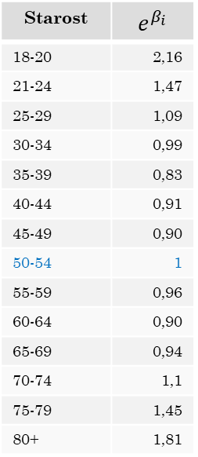
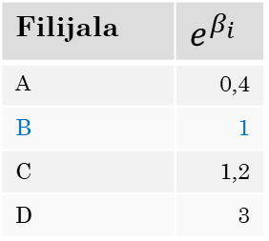
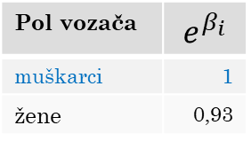
$g\left(Е\left(Y\right)\right)= β_{0}+β_{1}X_{pol}+β_{2}X_{filijala}+β_{3}X_{starost}+…+β_{n}X_{n}$
Multiplikativni GLM za frekvenciju šteta
$$g\left(μ\right)=\ln{μ}$$
$X_{pol}=1 \left(žene\right) ili 0 (muškarci)$
$μ = e^{β_{0}}∗e^{β_{1}X_{pol}}$* $e^{β_{2}X_{filijala}}$* $e^{β_{3}X_{starost}}$*…* $e^{β_{n}X_{n}}$
Osnovna frekvencija: $e^{β_{0}}$ = 0,25643
Starost | $e^{β_{i}}$
18-20 | 2,16
21-24 | 1,47
25-29 | 1,09
30-34 | 0,99
35-39 | 0,83
40-44 | 0,91
45-49 | 0,90
50-54 | 1
55-59 | 0,96
60-64 | 0,90
65-69 | 0,94
70-74 | 1,1
75-79 | 1,45
80+ | 1,81
Očekivana frekvencija za muškarca starog 35 godina koji je ugovorio osiguranje u filijali C bi bila jednaka:
0,25643 * 1 * 0,83 * 1,2 = 0,25361
Pol vozača | $e^{β_{i}}$
muškarci | 1
žene | 0,93
Filijala | $e^{β_{i}}$
A | 0,4
B | 1
C | 1,2
D | 3

Slide 9
Treniranje i testiranje modela, predikcije
- podela baze podataka ne trening i test deo
- model se generiše (trenira) na osnovu trening dela baze podataka, dok se test deo baze podataka koristi za testiranje predviđenog i stvarnog iznosa posmatranog parametra, podela se obično vrši u procentu 80(trening):20(test) na osnovu generisanih slučajnih brojeva
- predikcije se vrše kroz software R na osnovu sledećeg koda:
predict(GLM_AnalysisRiskPremium, DataRiskPremium_test, type="response")
iteracija modela | stvarna vrednost šteta | predviđena vrednost šteta - Tweedie | predviđena vrednost šteta – frekvencija*iznos
1 | 96.748.833 | 102.777.868 | 103.191.130
2 | 106.597.839 | 103.695.874 | 104.979.997
3 | 101.032.770 | 102.795.548 | 103.140.561
4 | 110.357.195 | 100.042.068 | 100.539.084
5 | 100.055.259 | 103.856.814 | 103.887.829
6 | 112.027.207 | 101.416.157 | 101.691.577
7 | 96.616.787 | 105.338.246 | 106.136.526
8 | 107.561.819 | 104.713.203 | 104.254.312
9 | 108.446.578 | 102.770.695 | 103.411.529
10 | 95.357.193 | 106.509.165 | 106.405.740

Slide 10
Zaključak i dalja implementacija
“Svi modeli su pogrešni, ali neki od njih mogu biti korisni.” (Džordž Boks)
Generalizovani linearni modeli se mogu primeniti kod:
određivanje riziko premije zdravstvenog osiguranja
postavljanja pretpostavki o smrtnosti, stopi odustajanja kod testa adekvatnosti životnih osiguranja
kontakt e-mail: petar.jovanovic@triglav.rs

Slide 11
Hvala na pažnji!

